Slide 1
Дилемма роста и развития в экономической теории
Круглый стол «Рост vs Развитие»
26 апреля 2024 г., г. Москва
Кирдина-Чэндлер Светлана Георгиевна, д.с.н., к.э.н. Институт экономики РАН, г Москва

Slide 2
Теории «экономик развития», или «теории экономического развития»
Они объединяют совокупность гетеродоксальных экономических теорий XIX-XXI вв., которые изначально формировались в русле критики смитианского, либерального, неоклассического ортодоксального направлений экономической мысли.

Slide 3
Хронология и география «теорий развития»
Марксистская теория воспроизводства; немецкая историческая школа + новая немецкая историческая школа (Лист) + «немецко-русская» историческая школа (Бунге, Витте, Катков, Чупров); гетеродоксальная институционально-эволюционная экономика (от американцев Веблена и Коммонса до европейцев Шумпетера и Поланьи, а также современные гетеродоксальные экономисты, в том числе мезоэкономисты); советская экономическая мысль (Богачев, Кваша, Кронрод, Ноткин, Цаголов); посткейнсианство (Дэвидсон, Лавуа); латиноамериканский «девелопментализм» («экономика развития», «структурная экономика», «новый девелопментализм»); мир-системная теория (Валлерстайн, Арриги); «другой канон» Райнерта; современный марксизм, а именно теории регуляции; теория институциональных Х-Y-матриц; теория переключающегося режима воспроизводства.

Slide 4
Что их объединяет:
- ориентация на «реальную экономику», а не представления о ней в соответствии с набором ортодоксальных неоклассических предпосылок;
исследование взаимосвязи развития реального сектора и денежной (финансовой) сферы, которая обычно игнорируется в ортодоксии («классическая дихотомия»);
внимание к национальным особенностям стран при выборе экономической модели развития;
- динамический (стадиальный, циклический) подход в противоположность универсальной модели рыночного равновесия;
- выделение роли государства в экономике;
- опора на воспроизводственный и институциональный подходы.

Slide 5
Методические особенности
Используются методы качественного и контент-анализа; исторического (стадиального, циклического) анализа; кейс-стади; разнообразные экономико-статистические методы и эконометрические модели; модели, заимствованные из естественно-научных дисциплин; логические вербальные модели; модель переключающегося режима воспроизводства и её вариации.

Slide 6
Современные теории экономического роста
Неоклассический синтез (включение в неоклассику кейнсианской модели регулирования экономикой), учет эффектов мультипликатора и акселерации (Самуэльсон, 1939) привели к тому, что западная экономическая наука заняла ведущие позиции в разработке теорий и моделей экономического роста. Новый неоклассический синтез (модели DSGE, в том числе эндогенного экономического роста) и т.д. - – современный этап развития теорий экономического роста. Они базируются на микрооснованиях (представлениях о homo economicus).

Slide 7
Философские основания
Для теорий экономического роста: субъективизм, отражением которого является принцип методологического индивидуализма, т.е. анализ индивидов, вырванных из контекста и ориентированных на собственную выгоду («индивиды, преследующие свои личные интересы, содействуют общественному благу» – Адам Смит).
Для теорий экономического развития - социальность экономических субъектов, материализм, т.е. обусловленность экономического поведения особенностями внешней среды и необходимостью совместного выживания.

Slide 8
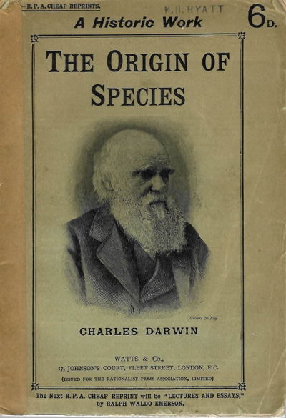
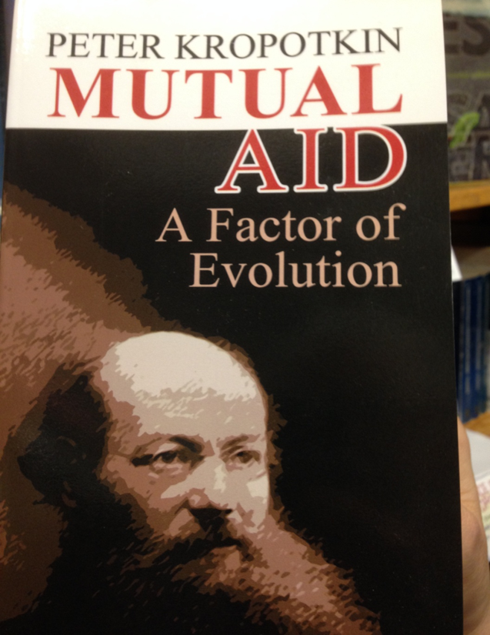
Charles Darwin, 1859
П. А. Кропоткин, 1902

Slide 9
Кропоткин против Дарвина
Кропоткин относился к теории Чарльза Дарвина с глубоким уважением и «считал теорию естественного отбора, пожалуй, самым блестящим научным обобщением века» (Аврич, 1988, с. 58).
Кропоткин признавал, что «борьба за существование» играет важную роль в эволюции видов и соглашался, что жизнь есть борьба; и в этой борьбе выживает сильнейший.
Однако, в отличие от Дарвина, отводившего конкуренции основную роль в человеческой эволюции, Кропоткин отстаивал идеи взаимопомощи и сотрудничества, которые способствуют эффективной адаптации живых организмов и выживанию человеческих обществ в наличных условиях.
Более того, он доказывал исторические преимущества тех сообществ, где кооперация преобладает над конкуренцией.

Slide 10
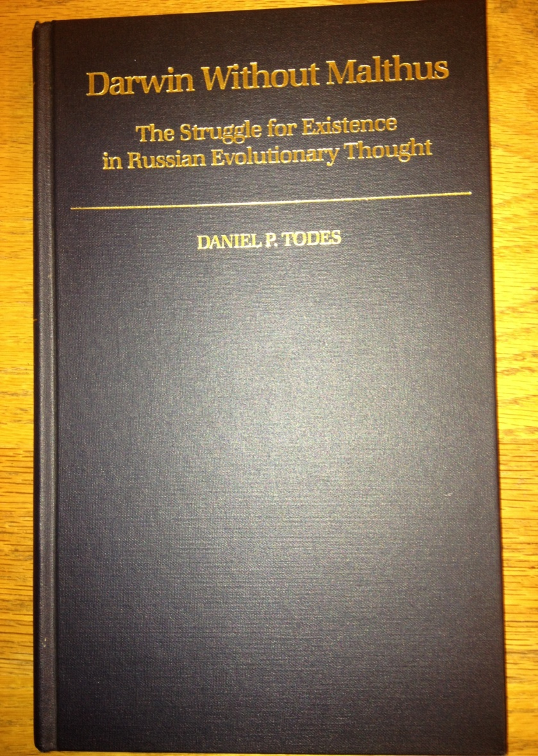
New York-Oxford: Oxford University Press, 1989.
Notes:
We are not the first to read and carefully consider Kropotkin’s 1902 book. But this appears as the first time to attempt to relate his ideas to Original Institutional Economics (OIE), and then to integrate his intellectual contribution into Institutional Thought.

Slide 11
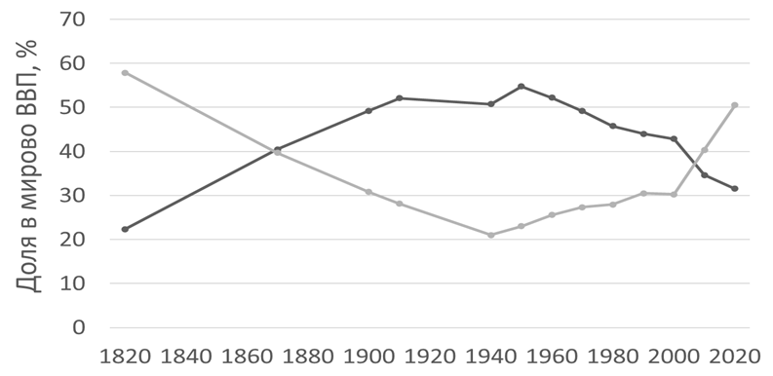
Заключение
Теории экономического развития идут на смену теориям экономического роста, поскольку:
усиливается вес и институционализация коалиции незападных стран, ориентированных скорее на развитие, чем на рост;
современный мир подошел к этапу исчерпания роста: истощение ключевых природных ресурсов; ухудшение экологической обстановки; перенакопление задолженности (Heinberg, 2011; Балацкий, 2022).

Slide 12
Спасибо за внимание!
Светлана Георгиевна Кирдина-Чэндлер kirdina@inecon.ru www.kirdina.ru

